Slide 1


PROYECTO FINAL
SISTEMA DE GESTIÓN DE RESERVAS DE HOTEL

Slide 2

Tecnologías Utilizadas:
Back-end: Spring Boot, Maven, Spring Data JPA
Front-end: HTML, CSS, JavaScript
Control de Versiones: Git
IDE: IntelliJ IDEA
Objetivo del Proyecto: Desarrollar una aplicación web integral que permita a los usuarios gestionar reservas de hotel de manera eficiente y segura, proporcionando una interfaz amigable para el inicio de sesión y administración de reservas tanto para usuarios finales como para administradores del sistema.

Slide 3

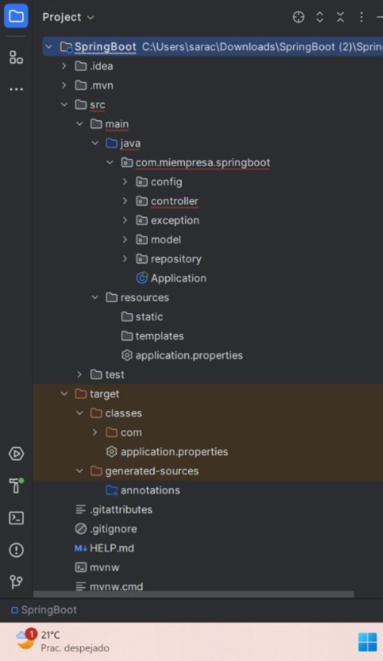
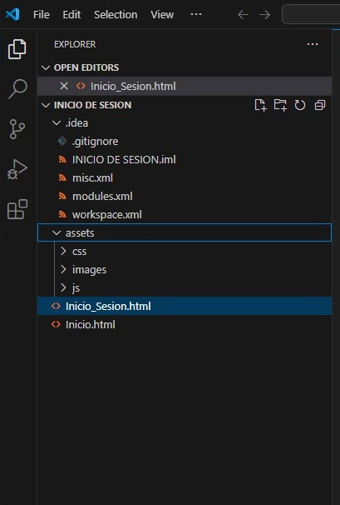
ARQUITECTURA DEL PROYECTO
BACKEND
FRONTEND

Slide 4
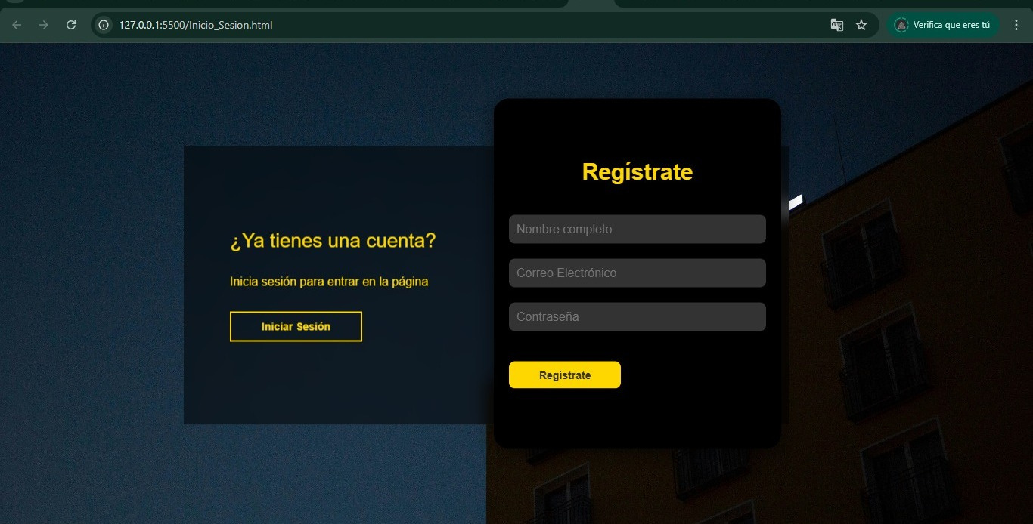
FUNCIONALIDADES CLAVE
a. Inicio de Sesión:
Autenticación de Usuarios:
Registro de Usuarios: Permite a nuevos usuarios crear una cuenta proporcionando información básica.
Inicio de Sesión: Validación de credenciales para acceder al sistema.
Seguridad: Uso de encriptación para contraseñas y manejo de sesiones seguras.

Slide 5
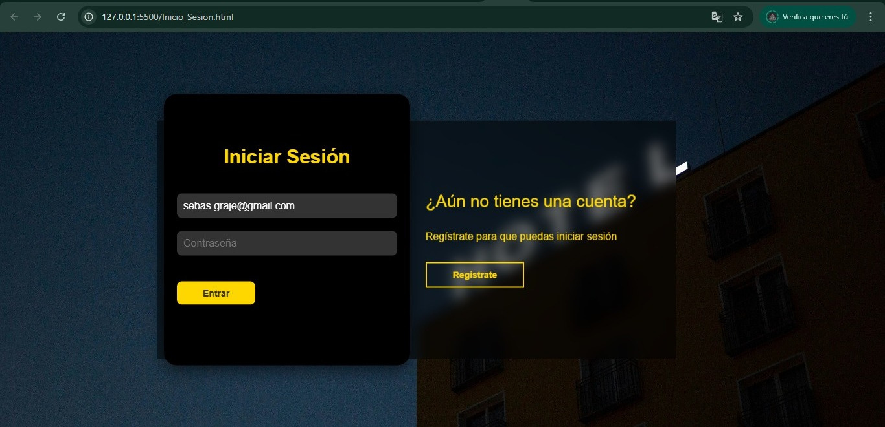
FUNCIONALIDADES CLAVE
a. Inicio de Sesión:
Interfaz de Usuario:
Diseño intuitivo con formularios claros para el inicio de sesión y registro.
Validaciones en el front-end para mejorar la experiencia del usuario.

Slide 6
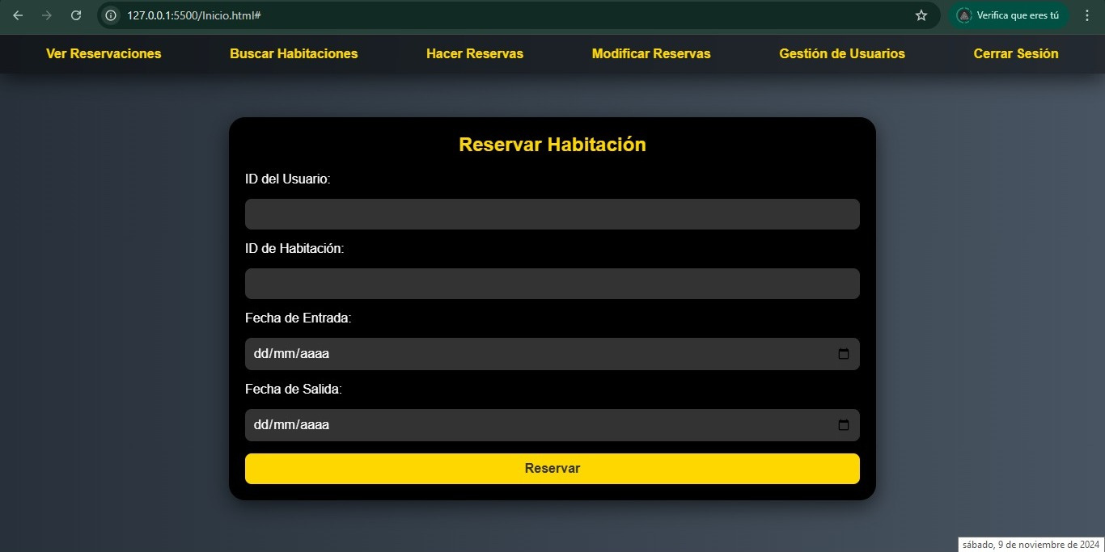
FUNCIONALIDADES CLAVE
b. Gestión de Reservas:
Creación de Reservas:
Los usuarios pueden seleccionar fechas, tipo de habitación y realizar reservas.

Slide 7
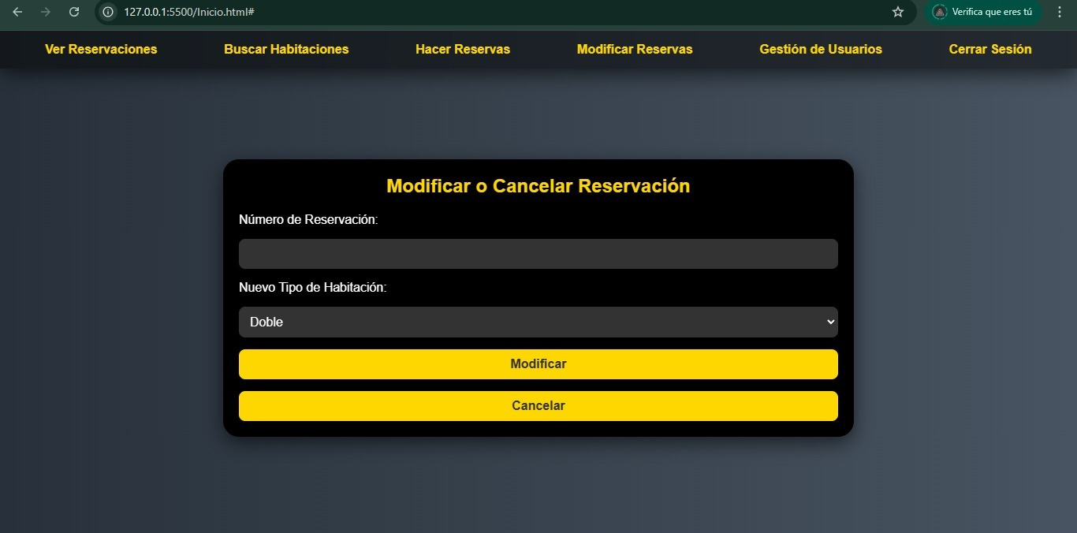
FUNCIONALIDADES CLAVE
b. Gestión de Reservas:
Modificación y Cancelación:
Opciones para que los usuarios puedan modificar o cancelar sus reservas según disponibilidad.

Slide 8
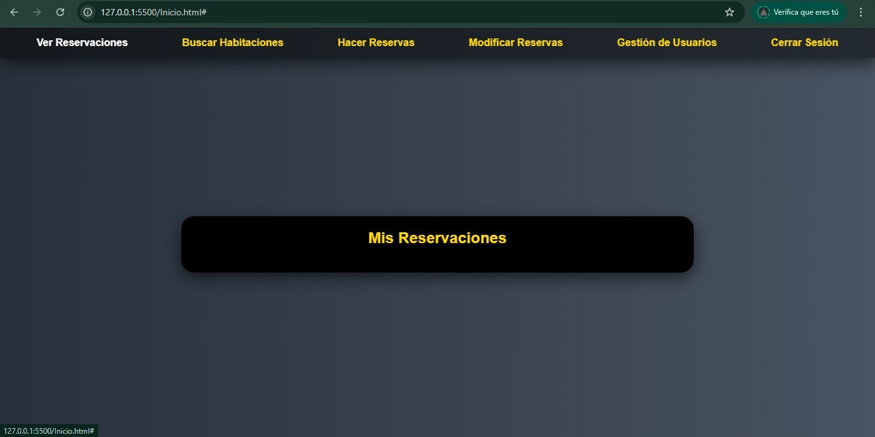
FUNCIONALIDADES CLAVE
b. Gestión de Reservas:
Visualización de Reservas:
Panel donde los usuarios pueden ver el historial y estado de sus reservas actuales.

Slide 9
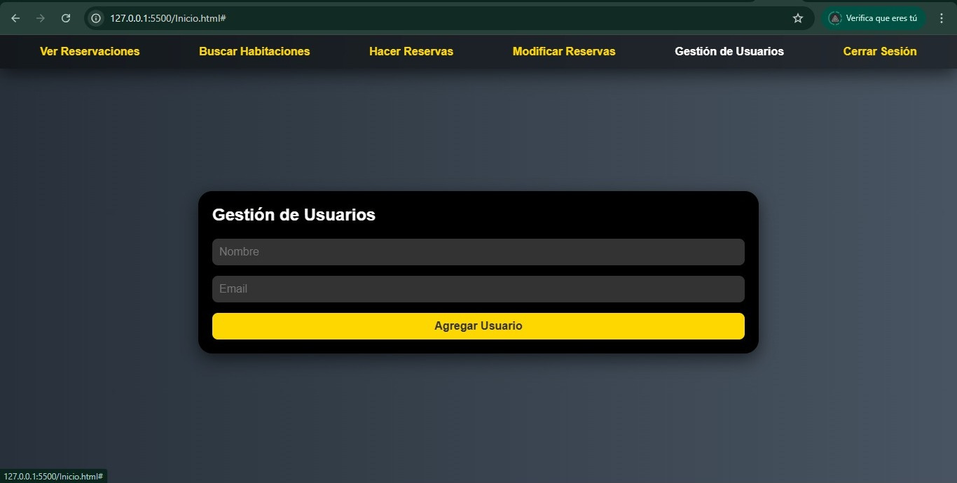
FUNCIONALIDADES CLAVE
b. Gestión de Reservas:
d. Gestión de Usuarios:

Slide 10

4. Ventajas del Proyecto
a. Eficiencia en la Gestión de Reservas:
Automatización de Procesos: Reducción de errores manuales y optimización del tiempo en la gestión de reservas.
Acceso en Tiempo Real: Actualización instantánea de la disponibilidad de habitaciones y estado de reservas.
b. Interfaz de Usuario Amigable:
Diseño Intuitivo: Facilidad de uso para usuarios finales, mejorando la satisfacción y retención.
Responsividad: Adaptación a diferentes dispositivos (móviles, tabletas, desktops) para un acceso conveniente.
c. Seguridad y Confiabilidad:
Protección de Datos: Implementación de medidas de seguridad para proteger la información sensible de los usuarios.
Estabilidad del Sistema: Uso de Spring Boot garantiza una aplicación robusta y escalable.
d. Escalabilidad:
Facilidad para Agregar Funcionalidades: La arquitectura modular permite integrar nuevas características sin afectar el sistema existente.
Adaptabilidad a Crecimiento: Capacidad para manejar un aumento en el número de usuarios y reservas sin comprometer el rendimiento.
e. Mantenimiento Simplificado:
Código Limpio y Documentado: Facilita el mantenimiento y futuras actualizaciones del sistema.
Uso de Herramientas Estándar: Maven y Spring Boot proporcionan una gestión eficiente de dependencias y configuraciones.

Slide 11
DEMOSTRACIÓN
DEMOSTRACIÓN
DEMOSTRACIÓN
DEMOSTRACIÓN
DEMOSTRACIÓN
DEMOSTRACIÓN
DEMOSTRACIÓN
DEMOSTRACIÓN
DEMOSTRACIÓN
DEMOSTRACIÓN

Slide 12
a. Resumen de Beneficios:
Optimización de la Gestión de Reservas: Facilita tanto a usuarios como a administradores el manejo eficiente de las reservas de hotel.
Mejora de la Experiencia del Usuario: Interfaz amigable y segura que promueve el uso continuo de la plataforma.
b. Impacto del Proyecto:
Valor Añadido para el Negocio: Incrementa la eficiencia operativa y puede contribuir al aumento de las reservas y satisfacción del cliente.
Adaptabilidad: La arquitectura permite adaptarse a diferentes necesidades y escalas de negocio.
CONCLUSIÓN
CONCLUSIÓN

Slide 13
GRACIAS

